Slide 1
Word:
Eine wissenschaftliche Arbeit schreiben

Slide 2

http://www.amazon.de/Wie-eine-wissenschaftliche-Abschlu%C3%9Farbeit-schreibt/dp/3825215121

Slide 3
Thema
Faustregel: Je spezifischer, desto besser!
„Datenbanken“ vs. „n:m-Beziehungen in ER-Diagrammen“
„Physik“ vs. „Wie ein Teilchenbeschleuniger funktioniert“
„Hinduismus“ vs. „Die Bedeutung von Shiva für den Hinduismus“

Slide 4

Thema
Faustregel: Je spezifischer, desto besser!
http://www.amazon.de/Wie-eine-wissenschaftliche-Abschlu%C3%9Farbeit-schreibt/dp/3825215121

Slide 5
Gliederung
Am Anfang steht die Gliederung!!!

Slide 6
Gliederungsbeispiel: Teilchenbeschleuniger
1 Einleitung
2 Geschichte der Entwicklung zu immer höheren Energien
2.1 Bis etwa 1950: der MeV-Bereich
2.2 Ab etwa 1950: der GeV-Bereich
2.2.1 Technische Grenzen
2.2.2 Linearbeschleuniger
2.2.3 Ringbeschleuniger
2.3 Speicherringe
3 Arten
3.1 Geradlinige Beschleunigung
3.2 zyklische Beschleunigung
4 Anwendungsgebiete
5 Synchrotronstrahlung
6 Fazit
7 Literatur

Slide 7

Gliederung
Exkurs: Gliederung in literarischen Texten
https://www.goodreads.com/blog/show/549-plotters-vs-pantsers-can-you-guess-which-side-stephen-king-and-j-k-ro

Slide 8
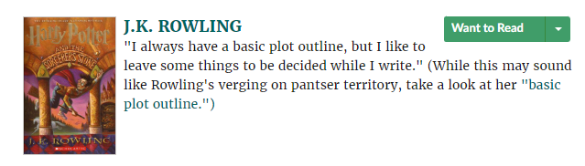
Exkurs: Gliederung in literarischen Texten
https://www.goodreads.com/blog/show/549-plotters-vs-pantsers-can-you-guess-which-side-stephen-king-and-j-k-ro

Slide 9

Exkurs: Gliederung in literarischen Texten
https://www.goodreads.com/blog/show/549-plotters-vs-pantsers-can-you-guess-which-side-stephen-king-and-j-k-ro
https://www.goodreads.com/blog/show/549-plotters-vs-pantsers-can-you-guess-which-side-stephen-king-and-j-k-ro

